Slide 1
หลักและวิธีการทำเค้ก

Slide 2
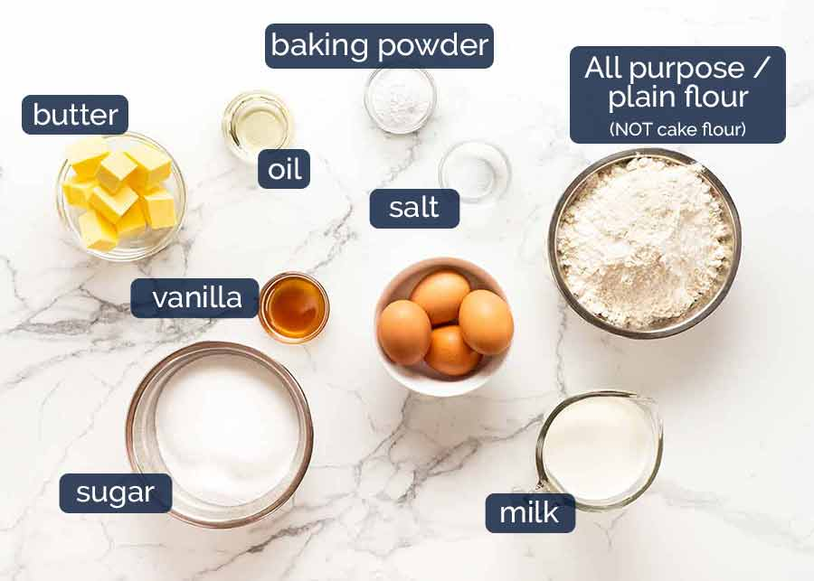
วัตถุดิบที่ใช้ในการทำเค้ก
แป้งสาลี
น้ำตาล
ไขมัน
เกลือ
ไข่ไก่
นม
สิ่งที่ช่วยทำให้ขึ้นฟู
ของเหลว
กลิ่น รส เครื่องเทศ

Slide 3
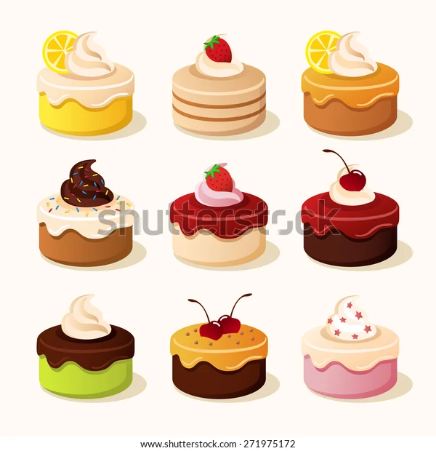
ชนิดของเค้ก
Butter Type Cake
Foam Type Cake
Chiffon Type Cake

Slide 4
1. เค้กเนย การตีแบบ Creaming Method
https://www.youtube.com/watch?v=ELsYhMWA3pw

Slide 5
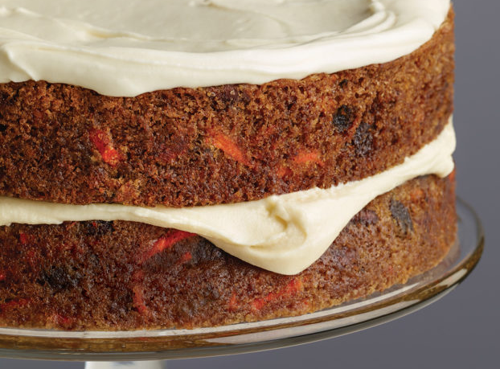
2. เค้กเนย การตีแบบ Blending Method
https://www.youtube.com/watch?v=hqdcZxhr6L8

Slide 6
Blending Method

Slide 7
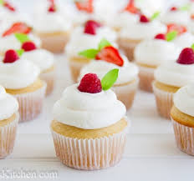
3. เค้กเนย การตีแบบ Single Stage Method
https://www.youtube.com/watch?v=UkpJU707edc one step

Slide 8
Single Stage Method

Slide 9
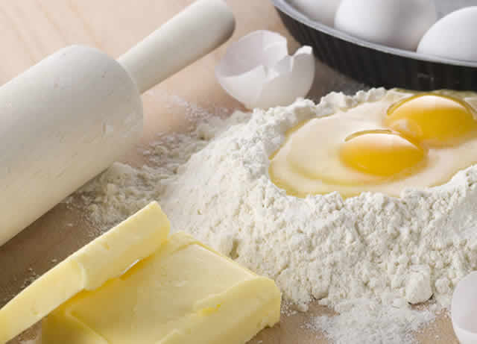
4. เค้กเนย การตีแบบ Two Stage Method
https://www.youtube.com/watch?v=MOD586-BlHI

Slide 10
Two Stage Method

Slide 11
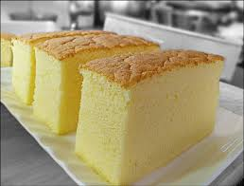
5. เค้กเนย แบบแยกไข่แดง ไข่ขาว Multible method
https://www.youtube.com/watch?v=FQYgFWOYm3I

Slide 12
Multible method

Slide 13
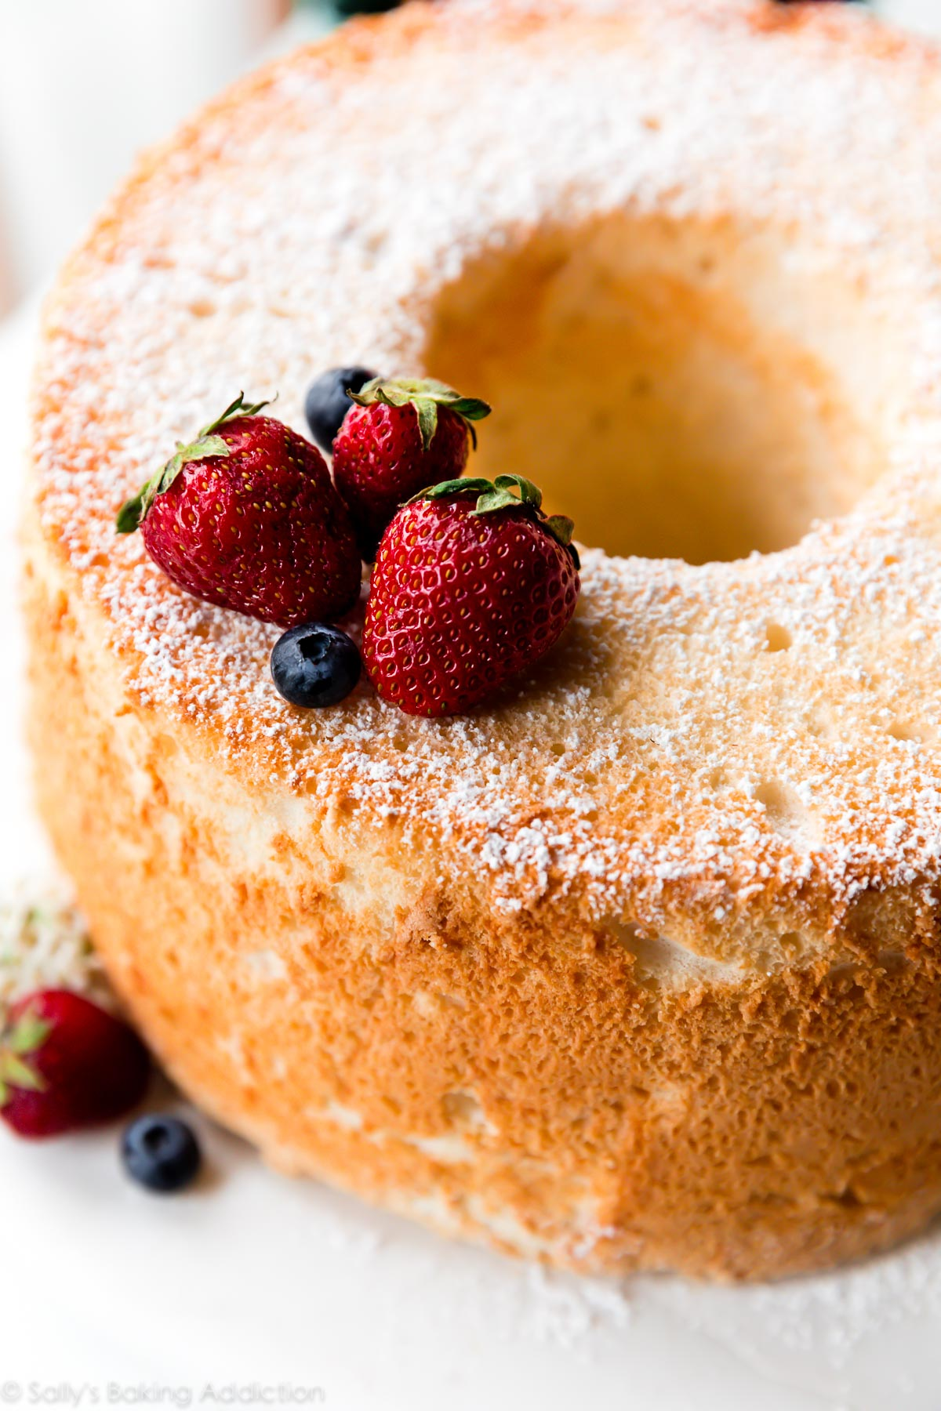
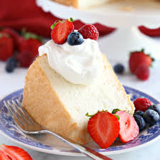
เค้กไข่ Angle Food Cake
https://www.youtube.com/watch?v=Ag2xMq1b9is

Slide 14
Angle Food Cake

Slide 15
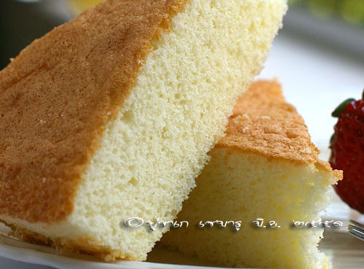
เค้กไข่ Sponge Cake
https://www.youtube.com/watch?v=_pWW4Jig8Tc Japanese
https://www.youtube.com/watch?v=1ZN3TICcZcE ใส่โอวาเลต
Ovalett (โอวาเลต) เป็นสารที่ใชในการทำเค้กที่มีไข่เป็นส่วนผสมหลัก มีลักษณะเป็นครีมใส สีน้ำตาลอ่อน มีกลิ่นหอมอ่อนๆ เหมาะสำหรับ เค้กไข่, ซาลาเปา

Slide 16
Sponge Cake (Japanese)

Slide 17
Sponge Cake (สารเสริม)

Slide 18
เค้กไข่ chiffon cake
https://www.youtube.com/watch?v=SiaigFRGjIQ

Slide 19
chiffon cake

